Slide 1
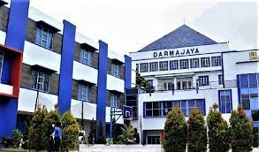
KEAMANAN
SISTEM INFORMASI

Slide 2
KEAMANAN SISTEM KOMPUTER

Slide 3
MENGAPA DIBUTUHKAN
Information-based society, menyebabkan nilai informasi menjadi sangat penting dan menuntut kemampuan untuk mengakses dan menyediakan informasi secara cepat dan akurat menjadi sangat efisien bagi sebuah organisasi.
Infrastruktur jaringan komputer, Seperti LAN dan Internet, memungkinkan untuk menyediakan informasi secara cepat, sekaligus membuka potensi adanya lubang keamanan (security hole)

Slide 4
Penyebab Meningkatnya Kejahatan Komputer
Aplikasi bisnis berbasis TI dan jaringan komputer meningkat : online banking, e-commerce, Electronic data Interchange (EDI).
Desentralisasi Server.
Transisi dari single vendor ke multi vendor.
Meningkatnya kemampuan pemakai (user)
Semakin kompleksnya sistem yang digunakan, semakin besarnya source code program yang digunakan.
Berhubungan dengan jaringan / internet.

Slide 5
Klasifikasi kejahatan Komputer :
LEVEL ANNOYING
LEVEL DANGEROUS

Slide 6
Klasifikasi Kejahatan Komputer
Menurut David Icove [Jhon D. Howard, “An Analysis Of Security Incidents On The Internet 1989-1995” PhD thesis, Engineering and Public policy, carnegia Mellon University, 1997] berdasarkan lubang keamanan, kemanan dapat di klasifikasikan menjadi empat yaitu:

Slide 7
Klasifikasi Kejahatan Komputer
Keamanan yang bersifat fisik (Physical security), termasuk akses orang ke gedung, peralatan, dan media yang digunakan. Contoh:
  Wiretapping atau hal-hal yang ber-hubungan dengan akses ke kabel atau komputer yang digunakan juga dapat dimasukan kedalam kelas ini.
  Daniel of service, dilakukan misalnya dengan mematikan peralatan atau membanjiri saluran komunikasi dengan pesan-pesan (yang dapat berisi apa saja karena yang diutamanakn adalah banyanya jumlah pesan)
  Syn Flood Attack, dimana sistem (host) yang dituju dibanjiri oleh permintaan sehingga dia menjadi ter-lalu sibuk dan bahkan dapat berakibat macetnya sistem (hang)

Slide 8
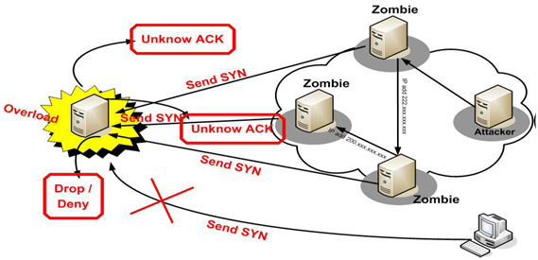
CONTOH DoS

Slide 9
Beberapa klasifikasi serangan DoS:
1. Land Attack
Land attack merupakan serangan kepada sistem dengan menggunakan program yang bernama “land”. Program land menyerang server yang dituju dengan mengirimkan packet palsu yang seolah-olah berasal dari server yang dituju. Dengan kata lain, source dan destination dari packet dibuat seakan-akan berasal dari server yang dituju. Akibatnya server yang diserang menjadi bingung.
2. Latierra
Program latierra merupakan “perbaikan” dari program land, dimana port yang digunakan berubah-ubah sehingga menyulitkan bagi pengamanan.
3. Ping Broadcast (Smurf)
Salah satu mekanisme serangan yang baru-baru ini mulai marak digunakan adalah menggunakan ping ke alamat broadcast, ini yang sering disebut dengan smurf. Seluruh komputer (device) yang berada di alamat broadcast tersebut akan menjawab. Jika sebuah sistem memiliki banyak komputer (device) dan ping broadcast ini dilakukan terus menerus, jaringan dapat dipenuhi oleh respon-respon dari device-device tersebut. Akibatnya jaringan menjadi lambat.
4. Ping of Death (PoD)
Ping-o-death sebetulnya adalah eksploitasi program ping dengan memberikan packet yang ukurannya besar ke sistem yang dituju. Beberapa sistem UNIX ternyata menjadi hang ketika diserang dengan cara ini. Program ping umum terdapat di berbagai operating system, meskipun umumnya program ping tersebut mengirimkan packet dengan ukuran kecil (tertentu) dan tidak memiliki fasilitas untuk mengubah besarnya packet. Salah satu implementasi program ping yang dapat digunakan untuk mengubah ukuran packet adalah program ping yang ada di sistem Windows 95.

Slide 10
Klasifikasi Kejahatan Komputer
Keamanan yang berhubungan dengan orang (personal)
  Indentifikasi user (username dan password)
  Profil resiko dari orang yang mempunya akses (Pemakai dan pengelola)
Keamanan dari data dan media serta teknik komunikasi
Keamanan dalam operasi:
  Adanya prosedur yang digunakan untuk mengatur dan mengelola sistem keamanan, dan juga termasuk prosedur setetlah serangan (post attack recovery)

Slide 11
ISTILAH LAIN DARI PENYERANG
HACKER => Peretas (Inggris: hacker) adalah orang yang mempelajari, menganalisis, memodifikasi, menerobos masuk ke dalam komputer dan jaringan komputer, baik untuk keuntungan atau dimotivasi oleh tantangan.
CRACKER => seseorang yang masuk secara illegal ke dalam system komputer. Istilahnya cracker ini merupakan para hacker yang menggambarkan kegiatan yang merusak dan bukan hacker pada pengertian sesungguhnya. Hacker dan Cracker mempunyai proses yang sama tapi motivasi dan tujuan yang berbeda.
CARDER => kelompok orang yang melakukan tindakan kejahatan dengan melakukan manipulasi nomor kartu kredit orang lain dan menggunakannya untuk kepentingan pribadi.

Slide 12
Karakteristik Penyusup
The Curios (Si ingin Tahu)
  Tertarik menemuan jenis dan data yang anda miliki.
The Malicious (Si Perusak)
  Berusaha merusak sistem, atau merubah web page, atau sebaliknya membuat waktu dan uang anda kembali pulih.
The High-Profile (Si Profil Tinggi)
  Berusaha menggunakan sistem, untuk memperoleh popularitas dan ketenaran. Dan juga mungkin menggunakan sistem profil tinggi anda untuk mengiklankan kemampuannya
The Competition (Si Pesaing)
  Penyusup ini tertarik pada data yang anda miliki dalam sistem anda, ia mungkin seseorang yang beranggapan bahwa anda memiliki sesuatu yang dapat menguntungkan secara keuangan atau sebaliknya

Slide 13
Istilah bagi penyusup
  Mundane ; tahu mengenai hacking tapi tidak mengetahui metode dan prosesnya.
  lamer (script kiddies) ; mencoba script2 yang pernah di buat oleh aktivis hacking, tapi tidak paham bagaimana cara membuatnya.
  wannabe ; paham sedikit metode hacking, dan sudah mulai berhasil menerobos sehingga berfalsafah ; HACK IS MY RELIGION.
  larva (newbie) ; hacker pemula, teknik hacking mulai dikuasai dengan baik, sering bereksperimen.
  hacker ; aktivitas hacking sebagai profesi.
  wizard ; hacker yang membuat komunitas pembelajaran di antara mereka.
  guru ; master of the master hacker, lebih mengarah ke penciptaan tools-tools yang powerfull yang salah satunya dapat menunjang aktivitas hacking, namun lebih jadi tools pemrograman system yang umum.

Slide 14
Memahami Hacker Bekerja
Secara umum hacker bekerja melalui beberapa tahapan :
  Tahap Mencari tahu system komputer sasaran.
  Tahap Penyusupan.
  Tahap Penjelajahan.
  Tahap Keluar dan menghilangkan Jejak.

Slide 15
CARA KERJA PENYUSUP
Melacak sinyal dari jarak jauh menggunakan kartu jaringan wireless menggunakan receiver tambahan di luar ruangan.
Menjadi unknown tak dikenal menggunakan firewall bawaan dari produk Microsoft atau peranti lain seperti ZoneAlarm dari Zone Lab untuk melindungi komputernya dari alat pemindai balik IDS (Intrusion Detection System).
Mendapatkan IP Address, aim entrance point, dan server DHCP (Dynamic Host Configuration Protocol) menggunakan aplikasi seperti NetStumbler atau module wireless customer lainnya.
Mengeksploitasi kelemahan – kelamahan jaringan wireless dengan cara yang tidak jauh beda dengan yang dilakukan oleh penyusup jaringan pada umumnya. Biasanya Attacker mengincar dengan kesalahan-kesalahan umum, misalnya : default IP, default password, dll
Dengan bantuan alat custom analyzer, penyusup melakukan spot gelombang udara, mengambil contoh information yang ada di dalamnya, dan mencari MAC Address dan IP Address yang current yang bisa dihubungi.
Mencuri information penting dari lalu lintas promote untuk memetakan jaringan target.

Slide 16

Dalam internetworking beberapa jenis gangguan dikenal dengan istilah:
Hacking, berupa pengrusakan pada infrastruktur jaringan yang sudah ada, misalnya pengrusakan pada sistem dari suatu server.
Physing, berupa pemalsuan terhadap data resmi dilakukan untuk hal yang berkaitan dengan pemanfaataanya.
Deface, perubahan terhadap tampilan suatu website secara illegal.
Carding, pencurian data terhadap identitas perbankan seseorang, misalnya pencurian nomor kartu kredit, digunakan untuk memanfaatkan saldo yang terdapat pada rekening tersebut untuk keperluan belanja online.
Serta masih banyak istilah pada sistem keamanan jaringan yang berkaitan dengan penyalahgunaan maupun pengrusakan sistem yang sudah ada.

Slide 17
Aspek Kemanan Komputer
Privacy / Confidentiality
  Defenisi : Menjaga informasi dari orang yang tidak berhak mengakses.
  Privacy : Lebih kearah data-data yang sifatnya prifat, Contoh: e-mail seorang pemakai (user) tidak boleh dibaca oleh administrator.
  Confidentiality : berhubungan dengan data yang diberikan ke pihak lain untuk keperluan tertentu dan hanya diperbolehkan untuk keperluan tertentu tersebut.
  Contoh : Data-data yang sifatnya pribadi (seperti nama, tempat tanggal lahir, social scurity number, agama, status perkawinan, penyakityang pernah diderita, nomor kartu kredit dll) harus dapat diproteksi dalam penggunaan dan penyebarannya.
  Bentuk Serangan : Usaha penyadapan (dengan program sniffer)
  Usaha-usaha yang dapat dilakukan untuk meningkatkan privacy dan confidentiality adalah dengan menggunakan teknologi kriptografi.

Slide 18
Aspek Kemanan Komputer
Integrity
  Defenisi : Informasi tidak boleh diubah tanpa seijin pemilik informasi.
  Contoh : e-mail di Intercept ditengah jalan, diubah isinya, kemudian diteruskan ke alamat yang dituju.
  Bentuk serangan : adanya virus, trojan horse, atau pemakai lain yang mengubah informasi tanpa ijin, “man in the middle attack” dimana seseorang menempatkan diri di tengah pembicaraan dan menyamar sebagai orang lain.

Slide 19
Aspek Kemanan Komputer
Authentication
  Definisi : Metode untuk menyatakan bahwa informasi betul-betul asli, atau orang yang mengakses atau memberikan informasi adalah betul-betul yang dimaksud.
  Dukungan:
    Adanya Tools membuktikan keaslian dokumen, dapat dilakukan dengan teknologi watermarking (untuk menjaga “intellectual property” yaitu dengan menandai dokumen atau hasil karya dengan “tanda tangan” pembuat) dan digital signature.
    Acces control, yaitu berkaitan dengan pembatasan orang yang dapat mengakses informasi. User harus menggunakan password biometric (ciri-ciri khas orang), dan sejenisnya.

Slide 20
Aspek Kemanan Komputer
Availability
  Defenisi : Berhubungan dengan ketersediaan informasi ketika dibutuhkan.
  Contoh hambatan :
    “deniel of service attack” (Dos attack), dimana server dikirimi permintaan (biasanya palsu) yang bertubi-tubi atau permintaan yang diluar perkiraan sehingga tidak dapat melayani permintaan lain atau bahkan sampai down, hang, crash.
    Mailbom, dimana seorang pemakai dikirim e-mail bertubi-tubi (katakan ribuan email) dengan ukuran yang besar sehingga sang pemakai tidak dapat membuka e-mailnya atau kesulitan mengakses e-mailnya.

Slide 21
Aspek Kemanan Komputer
Acces Control.
  Defenisi : Cara pengaturan akses kepada informasi. Berhubungan dengan masalah authentication dan juga privacy.
  Metode : Menggunakan kombinasi userid/password atau dengan menggunakan mekanisme lain.
Non-repudation.
  Defenisi : Aspek ini menjaga agar seseorang tidak dapat menyangkal telah melakukan sebuah transaksi. Dukungan bagi electronic commerce.

Slide 22

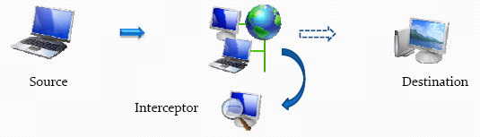
BENTUK-BENTUK DASAR SERANGAN :
Menurut W. Stallings,“Network and Internetwork Security,” Prentice Hall, 1995. serangan (attack) terdiri dari :
Interruption : Suatu aset sistem dihancurkan, sehingga tidak lagi tersedia atau tidak dapat digunakan. Serangan ditujukan kepada ketersediaan (availability) dari sistem. Contoh serangan adalah “Denial of service attack”.
Interception : Pengaksesan asset informasi oleh orang yang tidak berhak. Penyerangan terhadap layanan confidentiality. Contoh dari serangan ini adalah penyadapan (wiretapping) pencurian data pengguna kartu kredit

Slide 23
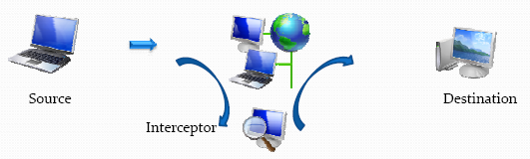
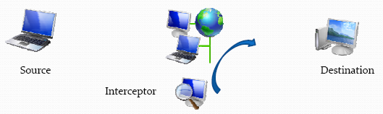
BENTUK-BENTUK DASAR SERANGAN :
Modification : Pihak yang tidak berwenang tidak saja berhasil mengakses, akan tetapi dapat juga mengubah (tamper) aset. Contoh dari serangan ini antara lain adalah mengubah isi dari website dengan pesan –pesan yang merugikan pemilik website.
Fabrication : Pihak yang tidak berwenang menyisip objek palsu ke dalam sistem. Contoh dari serangan jenis ini adalah memasukkan pesan-pesan palsu seperti e-mail palsu kedalam jaringan komputer.

Slide 24
Hukum alam keamanan komputer
  Tidak ada sistem yang 100% aman
  Keamanan berbanding terbalik dengan kenyamanan
Contoh insiden serangan pada sistem komputer
  Tahun 2004, situs KPU (http://tnp.kpu.go.id) dicrak sehingga content situs tersebut berubah
  Tahun 2001, Nasabah klickbca.com disadap identitas accountnya oleh seseorang yang membuat situs mirip (url dan tampilannya) dengan klickbca yang asli
  10 Maret 1997. Seorang hacker dari Massachusetts berhasil mematikan sistem telekomunikasi di sebuah airport lokal (Worcester, Massachusetts) sehingga mematikan komunikasi di control tower dan menghalau pesawat yang hendak mendarat. Dia juga mengacaukan sistem telepon di Rutland, Massachusetts.
  - http://www.news.com/News/Item/Textonly/0,25,20278,00.html?pfv
  - http://www.news.com/News/Item/0,4,20226,00.html

Slide 25
Pelanggaran Keamanan Komputer
Tahun | Khasus
1996 | U.S Federal Computer Incident Response Capability (FedCIRC) melaporkan bahwa lebih dari 2500 “insiden” di system komputer atau jaringan komputer yang disebabkan oleh gagalnya sistem keamanan atau adanya usaha untuk membobol sistem keamanan.
1996 | FBI National Computer Crimes Squad, Washington D.C., memperkirakan kejahatan komputer yang terdeteksi kurang dari 15% dan hanya 10% dari angka itu yang dilaporkan.
1997 | Penelitian Deloitte Touch Tohmatsu menunjukkan bahwa dari 300 perusahaan di Australia, 37% (dua diantara lima) pernah mengalami masalah keamanan sistem komputernya.
1996 | Inggris, NCC Information Security Breaches Survey menunjukkan bahwa kejahatan komputer menaik 200% dari tahun 1995 ke 1995 kerugian rata-rata US $30.000 /insiden.
1998 | FBI Melaporkan bahwa kasus persidangan yang berhubungan denga kejahatan komputer meroket 950% dari tahun 1996 ke tahun 1997, dengan penangkapan dari 4 ke 42, dan terbukti di pengadilan naik 88% dari 16 ke 30 kasus.

Slide 26
Pelanggaran Keamanan Komputer
Tahun | Khasus
1988 | Keamanan sistem mail sendmail di eksploitasi oleh Robert Tapan Morris sehingga melumpuhkan sistem internet. Diperkirakan biaya yang digunakan untuk mempernaiki dan hal-hal lain yang hilang digunakan untuk memperbaiki dan hal-hal lain yang hilang adalah sekita $100 juta. Ditahun 1990 morris dihukum dan hanya didenda $10.000
10 Maret 1997 | Seorang Hacker dari Massachusetts berhasil mematikan telekomunikasi sebuah airport local sehinggan mematikan komunikasi kontorol tower dan menghalau pesawat yang hendak mendarat. Dia juga mengacaukan sistem telepon di rutland massachusetts
1990 | Kevin Poulsen menggambil alih system komputer telekomunikasi di Los Angeles untuk memenangkan kuis di sebuah radio local.
1995 | Kevin Mitnick, mencuri 20.000 nomor kartu kredit, menyalin system operasi DEC secara ilegal dan mengambil alih hubungan telpon di New York dan California.
1995 | Vladimir Levin membobol bank-bank dikawasan Wallstreet menggambil uang sebesar $10 juta.
2000 | Fabian Clone menjebol situs aetna.co.id dan jakarta mail dan membuat direktory atas namanya berisi peringatan terhadapa administrator disitus tersebut.

Slide 27
Ancaman keamanan pada sistem Komputer antara lain:
  Social engineering
  Keamanan fisik
  Security hole pada sistem operasi dan servis
  Serangan pada jaringan
  DOS attack
  Serangan via aplikasi berbasis web
  Trojan, backdoor, rootkit, keylogger
  Virus, worm

Slide 28
Social engineering
Ancaman
  Mengaku sebagai penanggung jawab sistem untuk mendapatkan account user
  Mengaku sebagai user yang sah kepada pengelola sistem untuk mendapatkan account
  Mengamati user yang sedang memasukkan password
  Menggunakan password yang mudah ditebak
  Dan lain-lain
Solusi
  Mendidik seluruh pengguna sistem dari level manajer sampai operator akan
  pentingnya keamanan

Slide 29
Keamanan fisik
Ancaman
  Pembobolan ruangan sistem komputer
  Penyalahgunaan account yang sedang aktif yang ditinggal pergi oleh user
  Sabotase infrastruktur sistem komputer (kabel, router, hub dan lain-lain)
  Dan lain-lain
Solusi
  Konstruksi bangunan yang kokoh dengan pintu-pintu yang terkunci
  Pemasangan screen saver
  Pengamanan secara fisik infrastruktur sistem komputer
    CPU ditempatkan di tempat yang aman
    Kabel → direl
    Router, hub → ditempatkan yang aman dari jangkauan
  Dan lain-lain

Slide 30
Security hole pada OS dan servis
Ancaman
  Buffer over flow yang menyebabkan local/remote exploit
  Salah konfigurasi
  Installasi default yang mudah diexploit
  Dan lain-lain

Slide 31
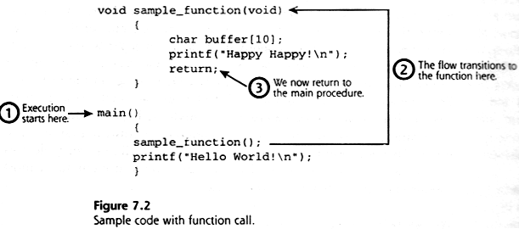
Buffer overflow (1)
Mengapa bisa terjadi buffer over flow?
Program yang begitu kompleks, sehingga programmer sendiri tidak mengetahui kelemahan programnya
Relies on external data to control pada program

Slide 32
Buffer overflow (2)
Pencegahan
  Sisi Programmer:
  Coding dengan teliti dan sabar sehingga kemungkinan kekeliruan coding yang menyebabkan buffer over flow dapat dihindari
  Sisi User
    Selalu mengikuti informasi bug-bug melalui milis dan situs-situs keamanan (Securityfocus.com dan lain-lain)
    Update..update…dan update!

Slide 33
Kesalahan konfigurasi
Ancaman
  Sistem dapat diakses dari host yang tidak berhak
  Privilege yang dapat diexploitasi
  Dan lain-lain
Pencegahan
  Pengaturan hak akses host yang ketat
  Pengaturan privilege yang ketat
  Dan lain-lain

Slide 34
Installasi default
Ancaman
  Servis yang tidak diperlukan memakan resource
  Semakin banyak servis semakin banyak ancaman karena bug-bug yang ditemukan
  Servis-servis jaringan membuka port komunikasi
  Password default diketahui oleh khalayak
  Sample program dapat diexploitasi
  Dan lain-lain
Pencegahan
  Nyalakan servis yang diperlukan saja
  Konfigurasikan seaman mungkin
  Buang semua yang tidak diperlukan setelah installasi
  Dan lain-lain

Slide 35
Ancaman serangan melalui jaringan
Ancaman
  Sniffing (penyadapan)
  Spoofing (pemalsuan)
  Session hijacking (pembajakan)
  DOS attack
  Spamming
  Hacking
  Malcious Software (Malware)
  Snooping
  Pharming
  Defacing
  Phising
  Jamming

Slide 36
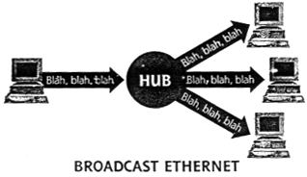
Sniffing
Bagaimana Sniffing terjadi?
Pencegahan
  Enkripsi (SSL, SSH, PGP, dan lain-lain)
  Penggunaan switch sebagai pengganti hub
Sniffer mengubah mode ethernet untuk mendengarkan seluruh paket data pada jaringan yang menggunakan hub sebagai konsentrator

Slide 37
Spoofing (Pemalsuan)
Jenis-jenis spoofing
  IP
  MAC address
  DNS
  Routing
Pencegahan
  Implementasi firewall dengan benar
  Patch yang mencegah prediksi sequence number
  Mengeset router agar tidak bisa dilewatkan kecuali melalui rute yang telah ditentukan
  Dan lain-lain

Slide 38
Session Hijacking (Pembajakan)
Bagaimana Session Hijacking terjadi?
  Sniff
  Prediksi sequence number
  Spoof IP/MAC address
Pencegahan
  Cegah sniffing
  Cegah spoofing

Slide 39
DOS attack(1)
DOS (Denial of Service)
Servis tidak mampu melayani sebagaimana mestinya
Jenis-jenis DOS Atack
  Mematikan servis secara local/remote
  Menguras resource: hardisk, memory, prosessor, bandwidth

Slide 40
DOS attack (2)
Ancaman mematikan servis secara local
  Membunuh proses pada servis
  Mengubah konfigurasi servis
  Mengcrashkan servis
  Dan lain-lain
Pencegahan
  Patch terbaru
  Pengaturan privilege user dengan tepat
  Deteksi perubahan dengan program integrity-checking

Slide 41
DOS attack (3)
Ancaman mematikan servis secara remote
  Mengirimkan malformed packet TCP/IP ke korban
  Spoofing
  Dan lain-lain
Pencegahan
  Implementasi patch terbaru
  Cegah spoofing
  Dan lain-lain

Slide 42
DOS attack (4)
Ancaman menguras resource secara local
  Menciptakan proses secara paralel
  Menulis file ke sistem
  Mengirimkan paket ke host lain
  Dan lain-lain
Pencegahan
  Pengaturan privilege dengan tepat
  Penggunaan resurce yang cukup untuk sistem yang sensitif
  Penggunaan bandwidth yang cukup
  Dan lain-lain

Slide 43
DOS attack (5)
Ancaman menguras resource secara remote
  Teknik Syn flood
  Teknik Smurf attack
  Teknik DDOS (Distributed DOS)
  Dan lain-lain

Slide 44
DOS attack (6)
Ancaman SYN Flood
  Korban mengalokasikan memori untuk mengingat sequence number tiap paket data yang datang sampai expired time nya terlampaui
  Jaringan dipadati paket sampah

Slide 45
DOS attack (7)
Pencegahan SYN Flood
  Pengalokasian bandwidth yang cukup
  Gateway/ISP cadangan
  Meningkatkan kemampuan jumlah antrian koneksi
  Perkecil timeout paket data
  Mengaktifkan SYN Cookies (Linux)

Slide 46
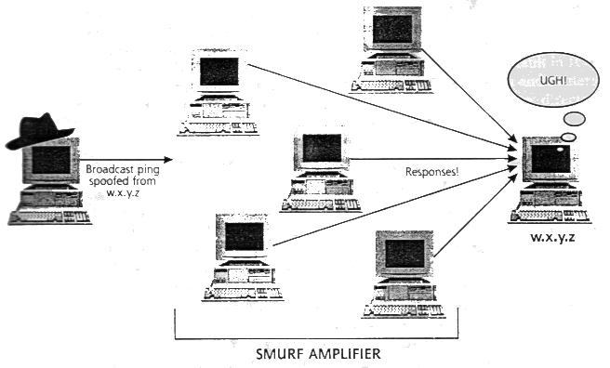
DOS attack (8)
Ancaman Smurf attack
  Pengiriman paket spoof ke alamat broadcast
  Flooding paket ICMP
  Flooding paket UDP
  Dan lain-lain
Pencegahan
  Bandwidth yang cukup
  Pemasangan firewall dengan benar
  Dan lain-lain

Slide 47
DOS attack (9)
Ancaman DDOS (Distributed DOS)
Serangan DOS secara simultan dari banyak host
Pencegahan
  Implementasikan patch terbaru
  Deteksi DDOS tools pada sistem
  Pemasangan firewall dengan benar
  Gateway/ISP cadangan
  Pemasangan IDS untuk deteksi DDOS
  Dan lain-lain

Slide 48
Spamming adalah kegiatan mengirim email palsu dengan memanfaatkan server email yang memiliki “smtp open relay” atau spamming bisa juga diartikan dengan pengiriman informasi atau iklan suatu produk yang tidak pada tempatnya dan hal ini sangat mengganggu bagi yang dikirim.
Hacking adalah kegiatan menerobos program komputer milik orang/pihak lain. Hacker adalah orang yang gemar ngoprek komputer, memiliki keahlian membuat dan membaca program tertentu, dan terobsesi mengamati keamanan (security)-nya. “Hacker” memiliki wajah ganda; ada yang budiman ada yang pencoleng. “Hacker” budiman memberi tahu kepada programer yang komputernya diterobos, akan adanya kelemahan-kelemahan pada program yang dibuat sehingga bisa “bocor” agar segera diperbaiki. Sedangkan, hacker pencoleng, menerobos program orang lain untuk merusak dan mencuri datanya.
Malware (Malcious Software) adalah aplikasi komputer yang khusus dibuat dengan tujuan mencari kelemahan dan celah dari software. Malware terdiri dari pemrograman (kode, script, konten aktif, dan perangkat lunak lain) yang dirancang untuk menganggu atau menolak software dengan tujuan untuk mengumpulkan informasi yang mengarah pada hilangnya privasi/eksploitasi/mendapatkan akses tidak sah ke sumberdaya sistem.
Snooping adalah suatu pemantauan elektronik terhadap jaringan digital untuk mengetahui password atau data lainnya. Ada beragam teknik snooping atau juga dikenal sebagai eavesdropping, yakni: shoulder surfing (pengamatan langsung terhadap display monitor seseorang untuk memperoleh akses), dumpster diving (mengakses untuk memperoleh password dan data lainnya), digital sniffing (pengamatan elektronik terhadap jaringan untuk mengungkap password atau data lainnya).

Slide 49
Pharming adalah situs palsu di internet, merupakan suatu metode untuk mengarahkan komputer pengguna dari situs yang mereka percayai kepada sebuah situs yang mirip. Pengguna sendiri secara sederhana tidak mengetahui kalau dia sudah berada dalam perangkap, karena alamat situsnya masih sama dengan yang sebenarnya.
Defacing adalah kegiatan mengubah halaman situs/website pihak lain, seperti yang terjadi pada situs Menkominfo dan Partai Golkar, BI dan situs KPU saat pemilu 2004 lalu. Tindakan deface ada yang semata-mata iseng, unjuk kebolehan, pamer kemampuan membuat program, tapi ada juga yang jahat, untuk mencuri data dan dijual kepada pihak lain.
Phising adalah kegiatan memancing pemakai komputer di internet (user) agar mau memberikan informasi data diri pemakai (username) dan kata sandinya (password) pada suatu website yang sudah di-deface. Phising biasanya diarahkan kepada pengguna online banking. Isian data pemakai dan password yang vital yang telah dikirim akhirnya akan menjadi milik penjahat tersebut dan digunakan untuk belanja dengan kartu kredit atau uang rekening milik korbannya.
Jamming adalah aksi untuk mengacaukan sinyal di suatu tempat. Dengan teknik ini sinyal bisa di-ground-kan, sehingga sinyal tidak bisa ditangkap sama sekali. Jamming akan lebih berbahaya apabila dilakukan oleh orang yang tidak bertanggung jawab (misalh : teroris), yang dengan aksinya megngakibatkan jaringan di suatu kota lumpuh (dalam rangka melancarkan aksi terornya).

Slide 50
Ancaman via aplikasi berbasis web (1)
Ancaman
  Serangan untuk mendapatkan account
  SQL injection
  Session hijacking
  Dan lain-lain

Slide 51
Ancaman via aplikasi berbasis web (2)
Ancaman serangan account
  Analisa manajemen account untuk mendapatkan account
  Brute force attack
  Dan lain-lain
Pencegahan
  Desain dan coding yang aman
  Mendisable pesan error sistem dan aplikasi yang tidak perlu
  Sanitasi nilai input dengan baik di sisi server
  Dan lain-lain

Slide 52
Ancaman via aplikasi berbasis web (3)
Ancaman serangan SQL injection
Contoh:
  Query pada aplikasi database
  select * from user where id=$id;
  Penyerang memasukan nilai variabel ”id”dengan query yang “diinginkan"
  $id=212; select * from admin
  Query akhir menghasilkan 2 buah query
  select * from users where id=212;
  select * from admin;
Pencegahan
  Sanitasi nilai input dengan baik di sisi server

Slide 53
Ancaman via aplikasi berbasis web (4)
Ancaman session hijacking
  HTTP adalah stateless
  Ekploitasi session
Pencegahan
  Menggunakan session yang sulit ditebak, misalnya menyertakan id dan password
  Enkripsi nilai session

Slide 54
Backdoor, trojan, rootkit, keylogger
Ancaman
  Penanaman trojan pada software-software gratisan dari internet dan CD bajakan
  Sistem dapat dikendalikan secara remote
Pencegahan
  Gunakan scanner dengan database terbaru
  Jangan menginstall program yang belum dikenal betul
  Mendidik user tentang keamanan komputer

Slide 55
Virus, worm
Ancaman
  Kerusakan, kehilangan data
  Menguras resource sistem (memory, prosessor, hardisk, bandwidth)
  Mengganggu/merusak sistem
  Dan lain-lain
Pencegahan
  Gunakan scan virus dengan database terbaru
  Jangan menginstall program yang belum dikenal betul
  Mendidik user tentang keamanan komputer
  Dan lain-lain

Slide 56
Lapisan Keamanan
Lapisan Fisik:
  Membatasi akses fisik ke mesin:
    Akses masuk ke ruangan komputer
    Penguncian komputer secara hardware
    Keamanan BIOS
    Keamanan Bootloader
  Backup Data :
    Pemilihan piranti back-up
    Penjadwalan Backup
  Mendeteksi gangguan Fisik :
    Log File : Log pendek atau tidak lengkap, log yang berisikan waktu yang aneh, log permisi atau kepemilikan yang tidak tepat, catatan pelayanan reboot atau restart, log yang hilang, masukan su atau logim dari tempat janggal.
    Mengontrol akser sumber daya.

Slide 57
Lapisan Keamanan
Keamanan Lokal :
  Berkaitan dengan user dan hak-haknya:
    Berikan mereka fasilitas minimal yang diperlukan.
    Hati-hati terhadap saat / dari mana mereka login, atau tempat seharusnya mereka login.
    Pastikan dan hapus rekening mereka ketika mereka tidak lagi membutuhkan akses.

Slide 58
Lapisan Keamanan
Keamanan Root
  Hanya menjadi root dalam melakukan tugas tunggal tertentu.
  Batasi jalur perintah bagi pemakai root.
  Jangan menggunakan perangkat utilitas rlogin/rshrexec.
Keamanan File dan system file
  Directory home user tidak boleh mengakses perintah mengubah sistem, seperti partisi, perubahan device dan lain-lain.
  Lakukan setting limit system
  Atur akses dan permission file
  Selalu cek program-program yang tidak dikenal.

Slide 59
Lapisan Keamanan
Keamanan Password dan Enkripsi:
  Hati-hati terhadap brute forec attack dengan menbuat password yang baik
  Selalu mengenkripsi file yang diperlukan
  Lakukan pengamanan pada level tampilan, seperti screen saver.
Kemanan Kernel :
  Selalu Update kernel system operasi
  Ikut review bugs dan kekurangan-kekurngan pada system operasi
Keamanan Jaringan :
  Waspadai paket sniffer yang sering menyadap port ethernet
  Lakukan prosedur untuk mengecek integritas data
  Verifikasi informasi DNS
  Lindungi Network File Sistem
  Gunakan Firewall untuk barrier anatar jaringan privat dengan jaringan eksternal.

Slide 60
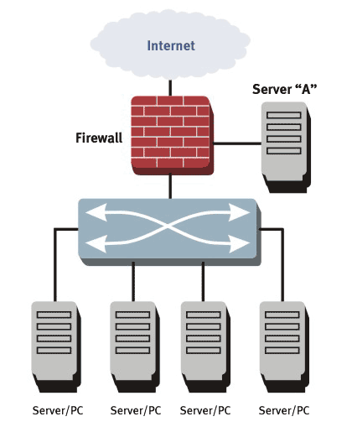
FIREWALL
JENIS-JENIS FIREWALL
Packet Filtering Gateway
Application Layer Gateway
Circuit Level Gateway
Statefull Multilayer Inspection Firewall

Slide 61
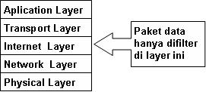
Packet Filtering Gateway
Packet filtering gateway dapat diartikan sebagai firewall yang bertugas melakukan filterisasi terhadap paket-paket yang datang dari luar jaringan yang dilindunginya.
Gambar : Lapisan untuk Proses Packet Filtering Gateway

Slide 62
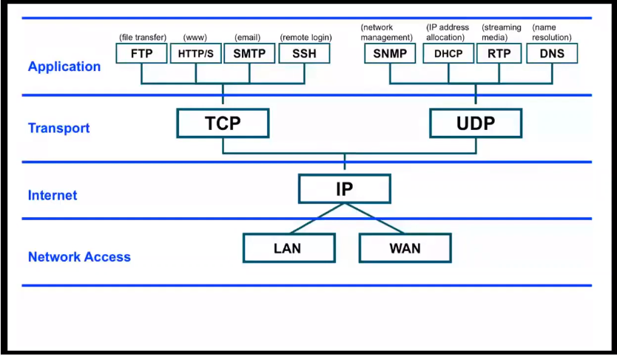

Slide 63
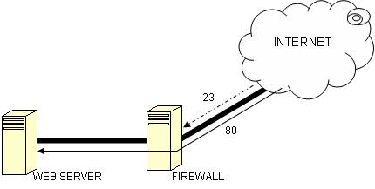
Application Layer Gateway
Model firewall ini juga dapat disebut Proxy Firewall. Mekanismenya tidak hanya berdasarkan sumber, tujuan dan atribut paket, tapi bisa mencapai isi ( content ) paket tersebut.
Gambar Web server dengan Firewall

Slide 64
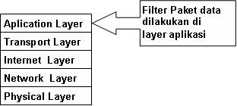
Bila kita melihat dari sisi layer TCP/IP, firewall jenis ini akan melakukan filterisasi pada layer aplikasi ( Application Layer ).
Gambar Proxy Firewall dilihat pada Model TCP/IP

Slide 65
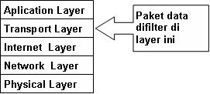
Circuit Level Gateway
Model firewall ini bekerja pada bagian Lapisan transport dari model referensi TCP/IP. Firewall ini akan melakukan pengawasan terhadap awal hubungan TCP yang biasa disebut sebagai TCP Handshaking, yaitu proses untuk menentukan apakah sesi hubungan tersebut diperbolehkan atau tidak. Bentuknya hampir sama dengan Application Layer Gateway , hanya saja bagian yang difilter terdapat ada lapisan yang berbeda, yaitu berada pada layer Transport.
Gambar Circuit Level Gateway dilihat pada Model TCP/IP

Slide 66
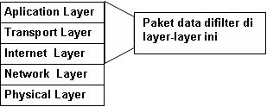
Statefull Multilayer Inspection Firewall
Model firewall ini merupakan penggabungan dari ketiga firewall sebelumnya. Firewall jenis ini akan bekerja pada lapisan Aplikasi, Transport dan Internet.
Dengan penggabungan ketiga model firewall yaitu Packet Filtering Gateway, Application Layer Gateway dan Circuit Level Gateway, mungkin dapat dikatakan firewall jenis ini merupakan firewall yang ,memberikan fitur terbanyak dan memeberikan tingkat keamanan yang paling tinggi.
Gambar Statefull Multilayer Inspection Firewall dilihat pada Model TCP/IP

Slide 67


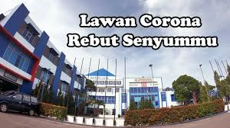
SEKIAN DAN TERIMA KASIH

